Slide 2
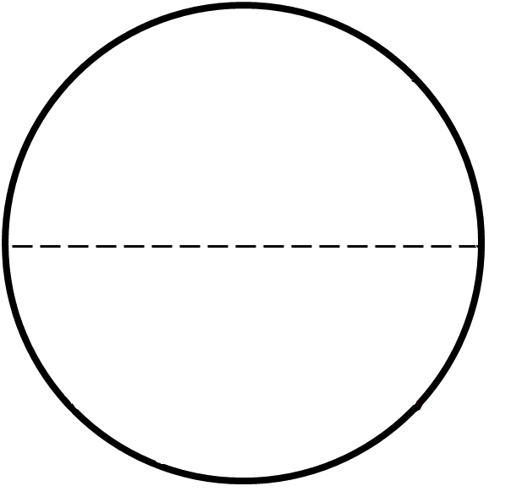
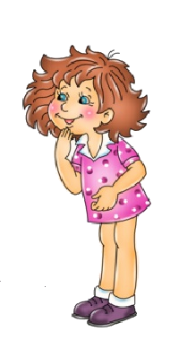
Северный полюс
Экватор
Южный полюс
Вы уже знаете, что наша планета имеет форму шара, из-за чего солнечные лучи падают на ее поверхность под разными углами, а потому и по-разному нагревают ее. Это – главная причина существования природных зон.

Slide 3
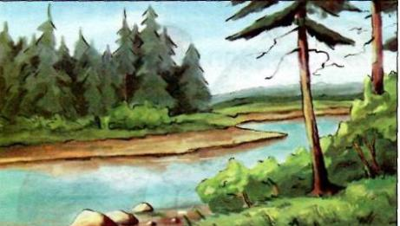
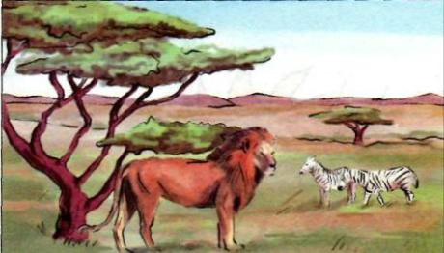
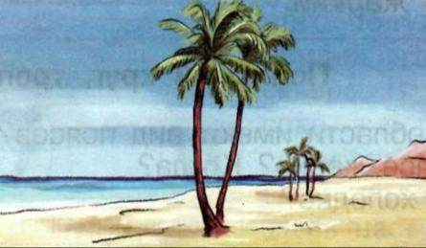
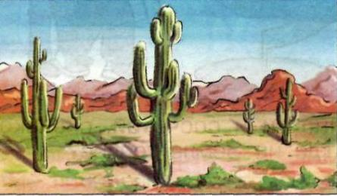
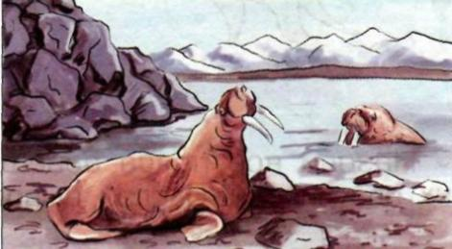
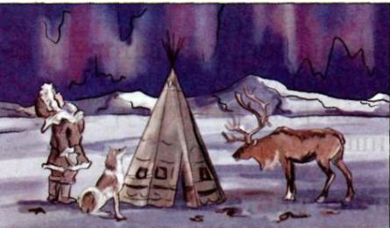
Природные зоны – это пространства на Земле с одинаковыми температурными условиями, увлажнением, почвами, растительным и животным миром.

Slide 4
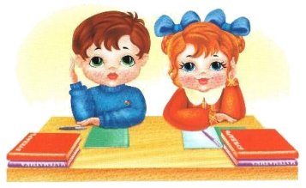
Работа в парах
Рассмотрите карту природных зон России на с.72 учебника.
Изучите условные обозначения этой карты.
Найдите на карте перечисленные природные зоны.

Slide 5
Природные зоны россии

Slide 6
ЗОНА
АРКТИЧЕСКИХ
ПУСТЫНЬ

Slide 7
Найдите на карте зону арктических пустынь. Что вы можете рассказать по карте об этой зоне?

Slide 8
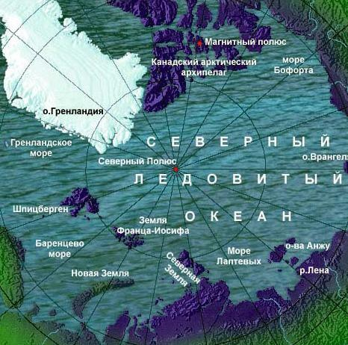
Арктика – это всё огромное пространство Северного Ледовитого океана вместе с морями и океанами.
В переводе с греческого arktikos — северный, аrctos — медведь.

Slide 9
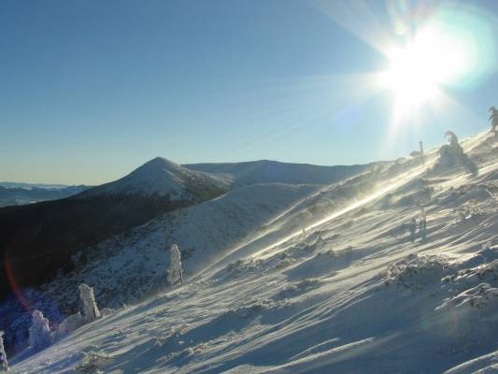
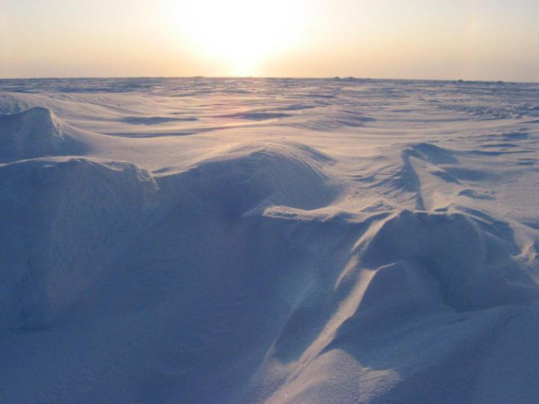
На островах Арктики расположена зона арктических пустынь, или ледяная зона.

Slide 10
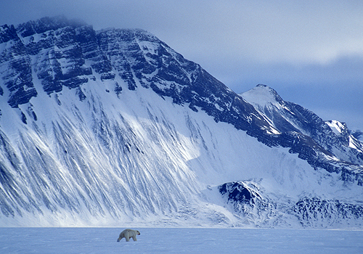
Океан и острова покрыты толстым ледяным панцирем.
Лишь кое-где на островах его нет, но и здесь суша промерзает на много метров в глубину.
Почва на арктических островах почти совсем не образуется.

Slide 11
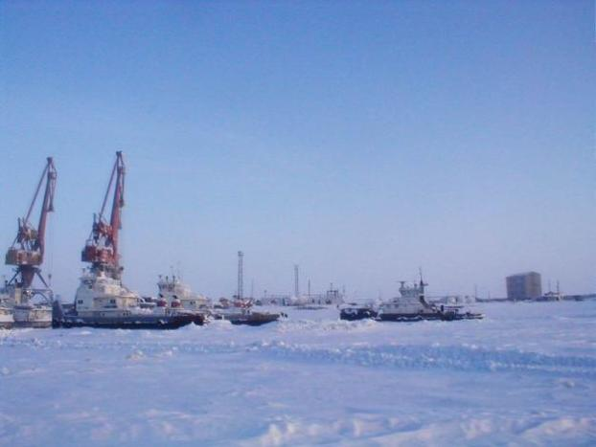
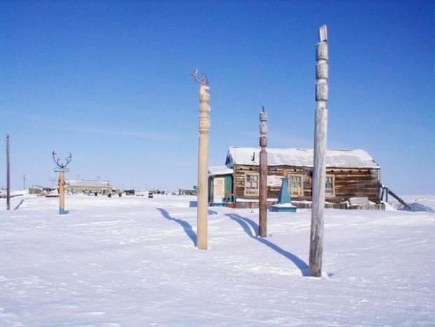
Летом в Арктике полярный день.
Несколько месяцев не заходит солнце и круглые сутки светло. Но не тепло.
Температура лишь на несколько градусов выше нуля. В самый теплый месяц температура воздуха не превышает + 5 °C.

Slide 12
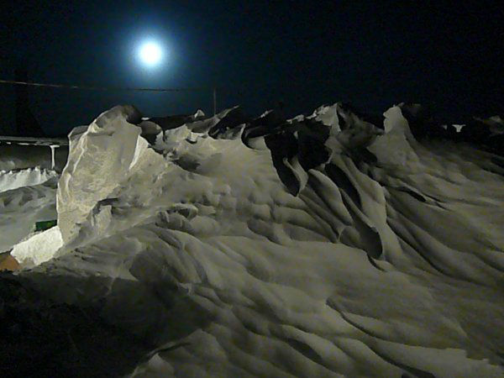
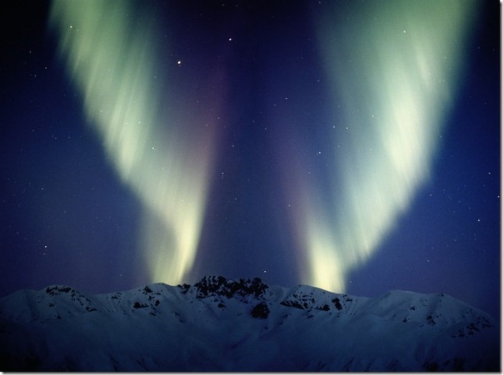
Зимой наступает полярная ночь.
Несколько месяцев подряд солнце совсем не показывается – темнота. Только светит луна и мерцают звёзды.
Дуют сильные ветры, часто бушует пурга. Температура понижается до -60°С.
Иногда возникают полярные сияния.

Slide 13
Работа по учебнику
Прочитайте текст в учебнике на с.76
Как живые организмы приспособились к суровым условиям арктических пустынь?

Slide 14
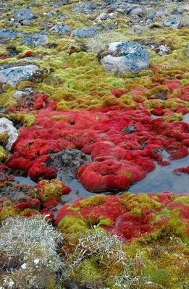
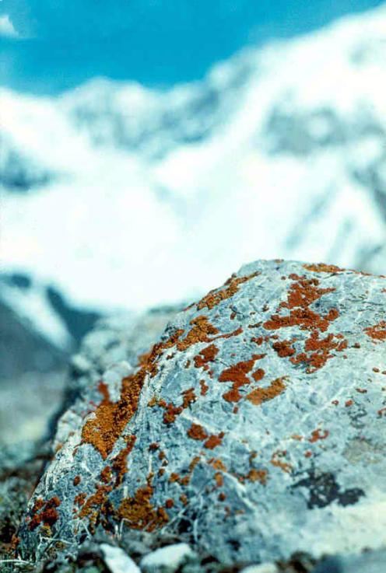
Растения арктических пустынь
Полярные маки
Мхи
Лишайники

Slide 15
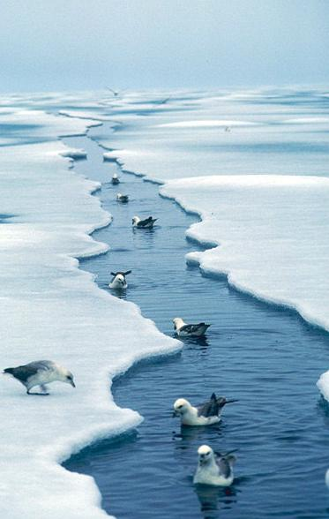
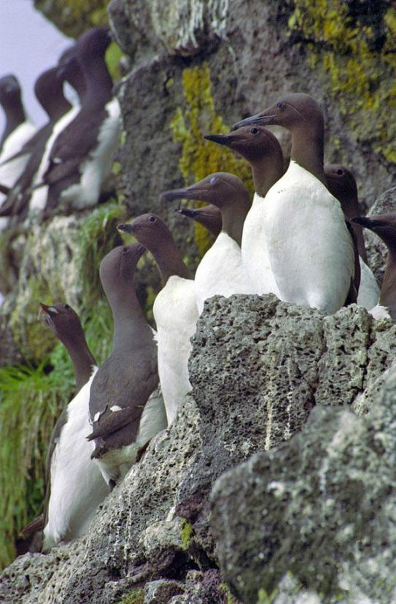
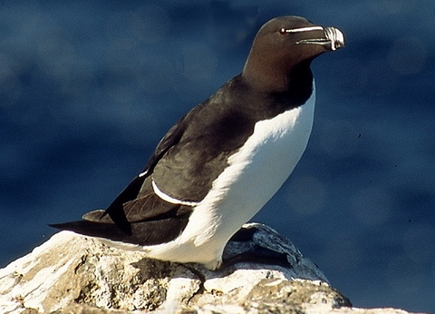
Животные арктических пустынь
Чайки
Кайры
Гагарки

Slide 16
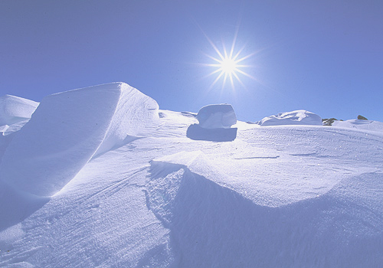
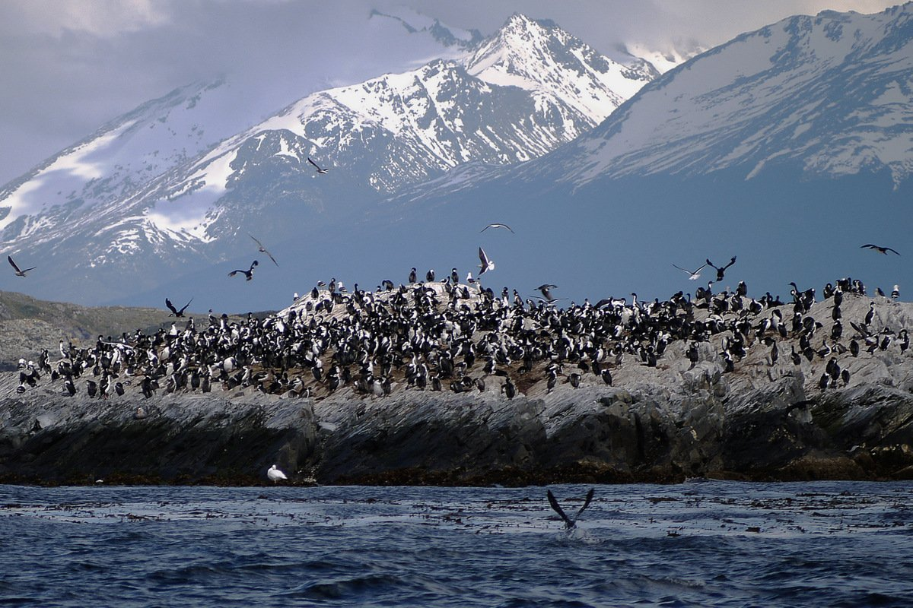
Птичий базар

Slide 17
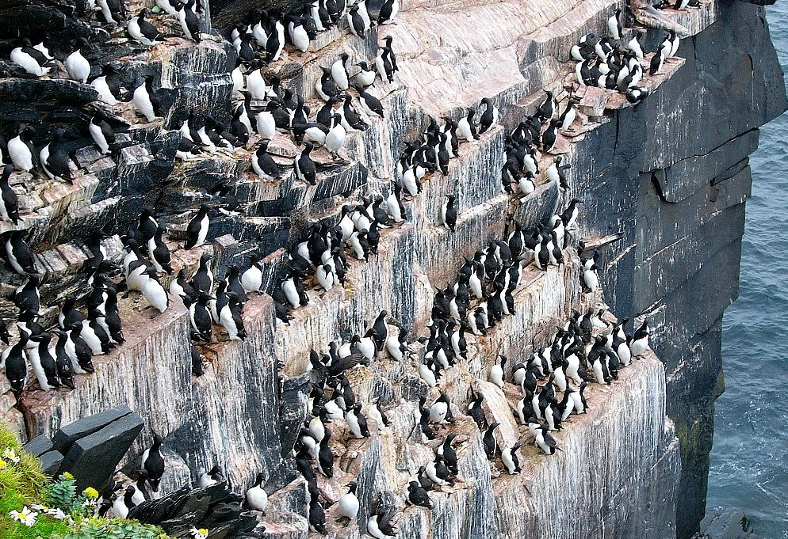

Slide 18
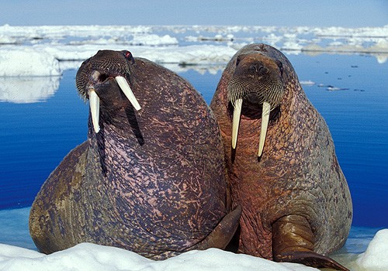
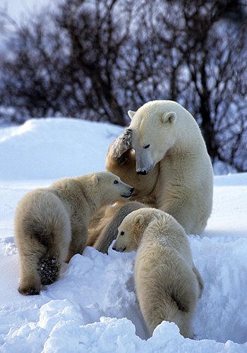
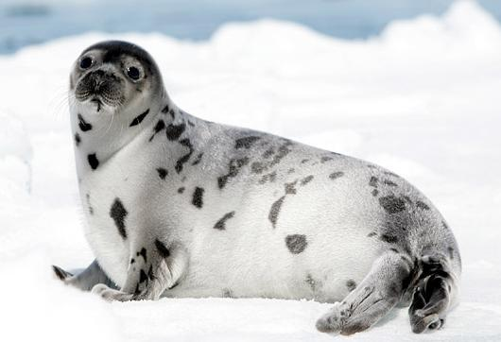
Животные арктических пустынь
Моржи
Тюлень
ʹ
Белые медведи

Slide 19
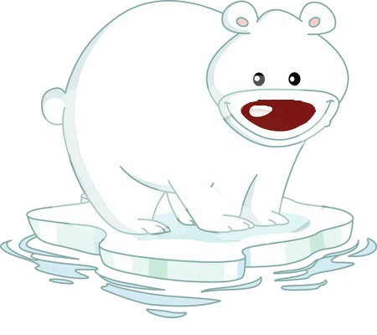
Подумай!
Как животные приспособились к суровым
условиям Арктики?

Slide 20
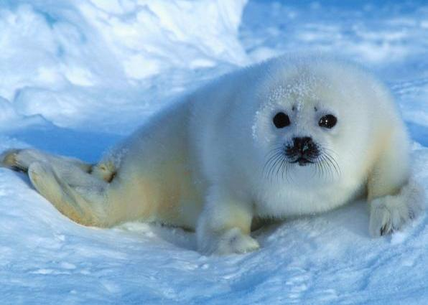
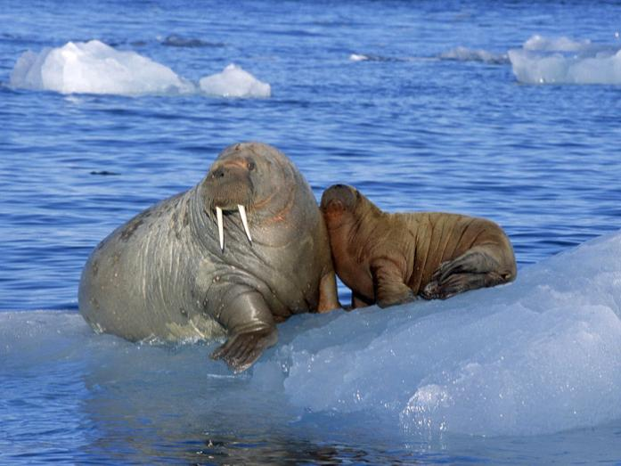
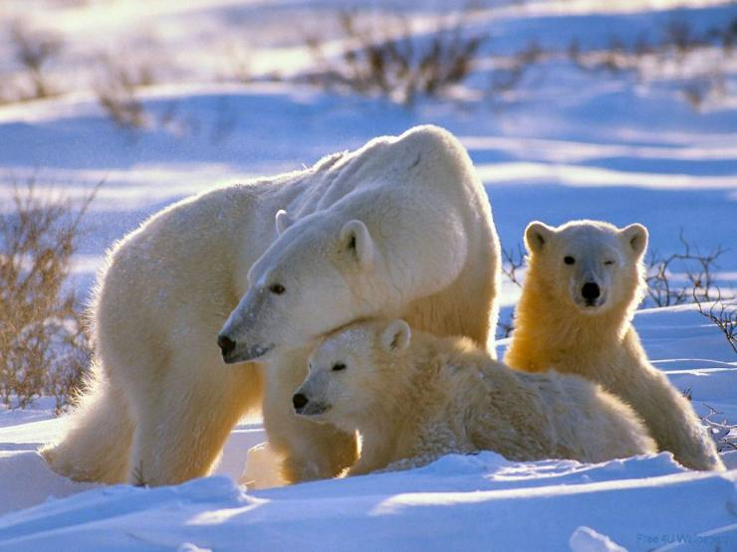
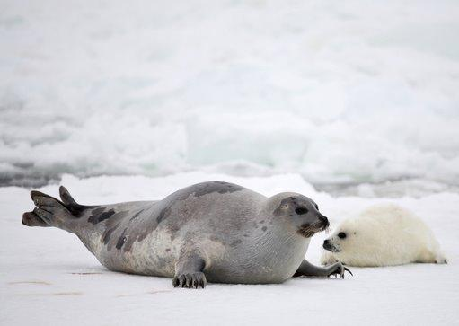
Приспособиться к условиям Арктики животным
помогает толстый слой подкожного жира, густой
мех, толстые лапы, защитный (белый) цвет меха.

Slide 21
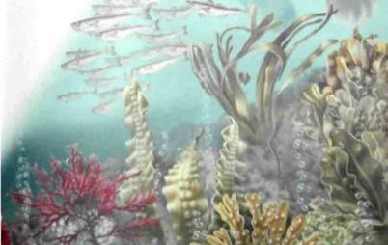
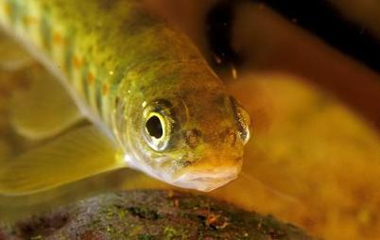
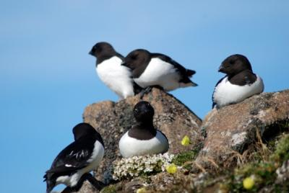
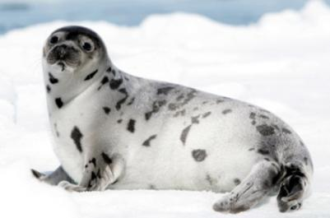
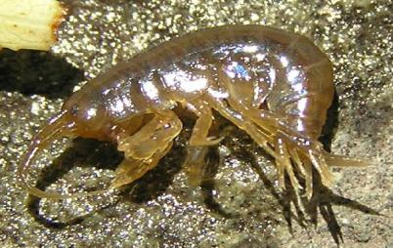
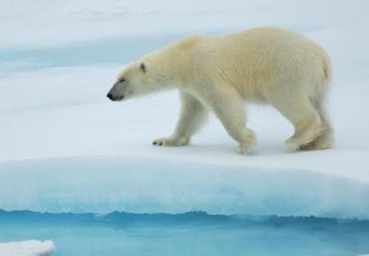
Цепи питания

Slide 22
Цепи питания
Птицы
Водоросли
Рачки
Сайка
Тюлени
Белые медведи

Slide 23
Остров Врангеля
Главная цель основания заповедника:
исследование и сохранение уникальных экосистем, островов Арктики;
сохранение редких видов животных;
охрана популяции белых медведей.

Slide 24
Работа по учебнику
Прочитайте статью «Арктика и человек» на с.83-84 учебника и ответь на вопросы:
Почему люди с давних пор осваивают Арктику?
Какие экологические проблемы возникли в Арктике?
Как охраняют природу северного края?

Slide 25
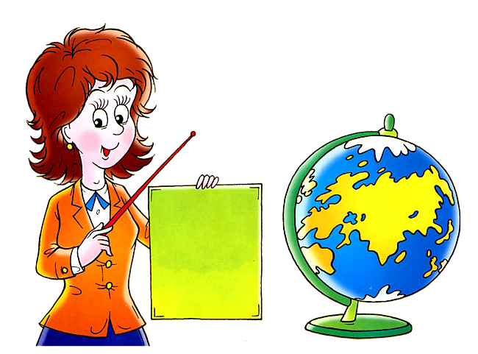
Подведём итоги:
Где расположена зона арктических пустынь?
Каковы природные условия в этой зоне?
Какие растения и животные характерны для этой зоны?

